Slide 1
РЕЗУЛЬТАТЫ НАУЧНО-ИССЛЕДОВАТЕЛЬСКОЙ И ИННОВАЦИОННОЙ ДЕЯТЕЛЬНОСТИ РГЭУ (РИНХ) в 2016 году
Проректор по научной работе и инновациям
д.э.н., профессор Н.Г. ВОВЧЕНКО

Slide 2
Сотрудничество с предприятиями реального сектора экономики
ПАО «Роствертол» - 1 250,0 тыс. руб.;
ООО «Югросинвест» - 430,0 тыс. руб.;
ООО «Флоренция» - 770,0 тыс. руб.;
ООО «Галактика» - 3 000,0 тыс. руб.;
ООО «РосАгро» - 500,0 тыс. руб.;
ООО «Нижегородский институт прикладных технологий» - 500,0 тыс. руб.;
ООО "Крымгенстрой" – 500,0 тыс. руб. и др.
Ростовский государственный экономический университет (РИНХ)

Slide 3
Участие в конкурсах грантов
Заявки на участие в конкурсах грантов
Подразделение | РГНФ | РФФИ
ФМиП | 4 | -
ФТД | 4 | -
ФКТиИБ | 7 | 2
УЭФ | 1 | -
ФЭиФ | 5 | -
ЮФ | 3 | -
ФЛиЖ | 2 | -
Филиал в г. Таганрог | 88 | 6
ВСЕГО | 114 | 8
Ростовский государственный экономический университет (РИНХ)

Slide 4
Инновационная деятельность
Малое инновационное предприятие
ООО «Научный центр инновационных технологий» выполнило работ на сумму более 2 млн. руб.,
наиболее важные из них:
«Совершенствование закупочной деятельности производственного предприятия на региональном рынке»;
«Совершенствование транспортно-логистической деятельности предприятия»;
«Финансовое регулирование предпринимательской деятельности малых и средних хозяйствующих субъектов в современных условиях».
Ростовский государственный экономический университет (РИНХ)

Slide 5
Проекты и программы в в интересах юга России и страны
Стратегия экономической безопасности РФ на период до 2030 года (региональный аспект);
Стратегия социально-экономического развития Ростовской области на период до 2030 года;
Стратегии социально-экономического развития города Ростова-на-Дону на период до 2030 года;
Стратегия инвестиционного развития Ростовской области на период до 2030 года.
Ростовский государственный экономический университет (РИНХ)

Slide 6
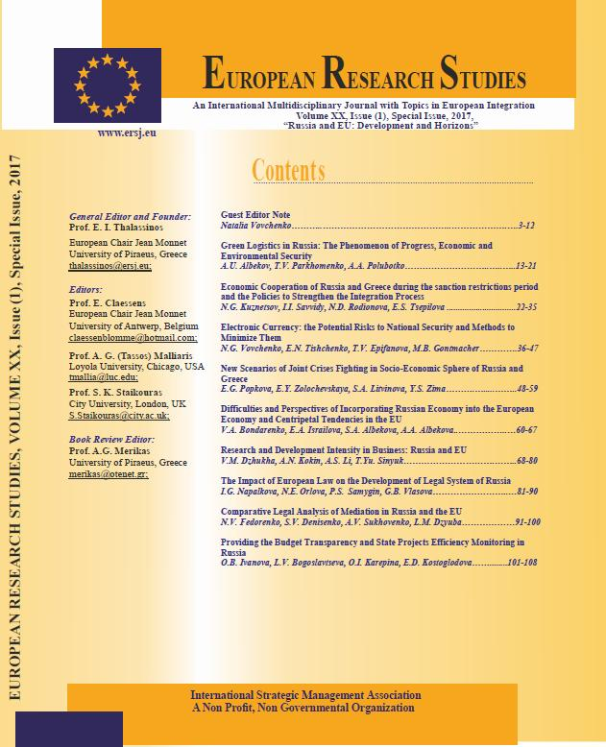
Расширение международного научного сотрудничества
Scopus
83 статьи
Web of Science
31 статья
Ростовский государственный экономический университет (РИНХ)

Slide 7
Развитие объектов инновационной инфраструктуры университета
StаrtUp-лаборатория, основная задача – активизация творческой деятельности молодых профессионалов и профессорско-преподавательского состава и переход на принципиально новый уровень результатов научно-исследовательской работы, обеспечивающий конкурентоспособность и коммерциализацию результатов исследований
Центр стратегических исследований социально-экономического развития Юга России в рамках сотрудничества с ЮНЦ РАН, цель деятельности –научно-методическое обеспечение процессов формирования и развития условий роста экономики ЮФО в контексте региональной интеграции на федеральном и международном уровнях, с привлечением ведущих научных школ, молодых ученых университета и работников реального сектора экономики
Ростовский государственный экономический университет (РИНХ)

Slide 8
Проекты Центра стратегических исследований социально-экономического развития Юга России
1) Высокоточное позиционирование судов и определение их углового положения с использованием тесноинтегрированных инерциально-спутниковых систем мониторинга (ответственный исполнитель Соколов С.В., тема РГЭУ (РИНХ) – РАН – МГУ)
2) Агропромышленный комплекс Юга России в условиях санкций (ответственные за разработку Медведкин Т.С., Стрюков М.Б.)
Ростовский государственный экономический университет (РИНХ)

Slide 9
Правовая охрана результатов интеллектуальной деятельности
ЗАЯВКИ НА ПАТЕНТЫ:
«Компромиссный сумматор»;
«Способ и устройство предупреждения столкновения транспортных средств».
СВИДЕТЕЛЬСТВА О РЕГИСТРАЦИИ ПРОГРАММ ДЛЯ ЭВМ:
«Оценка показателей финансовой результативности деятельности образовательных учреждений высшего образования»;
Мобильное приложение «РГЭУ – Мой университет» для смартфонов с операционной системой Windows Phone 8.1;
Мобильное приложение «РГЭУ – Мой университет» для устройств с операционной системой Android;
Мобильное приложение «РГЭУ – Мой университет» для планшетов с операционной системой Windows 8.1.
Ростовский государственный экономический университет (РИНХ)

Slide 10
Кадровый потенциал
Доктора наук, профессора – 137 чел.
Кандидаты наук, доценты – 341 чел.
Заслуженные деятели науки РФ
АЛЬБЕКОВ Адам Умарович
КУЗНЕЦОВ Николай Геннадьевич
ДОЛЯТОВСКИЙ Валерий Анастасиевич
ЗОЛОТАРЕВ Владимир Семенович
НИВОРОЖКИНА Людмила Ивановна
УСЕНКО Людмила Николаевна
Ростовский государственный экономический университет (РИНХ)

Slide 11
Выполнено 162 научно-исследовательские работы на сумму 37 123,6 тыс. руб.:
136 хоздоговорных НИР
на сумму 28 389,2 тыс. руб.;
15 грантов РГНФ и РФФИ
на сумму 5880,0 тыс. руб.;
11 работ за счет собственных средств
на сумму более 3500,0 тыс. руб.
Ростовский государственный экономический университет (РИНХ)

Slide 12
Объемы НИР, выполненных на факультетах, тыс. руб.
Ростовский государственный экономический университет (РИНХ)

Slide 13
Факультет торгового дела
Ростовский государственный экономический университет (РИНХ)

Slide 14
Факультет экономики и финансов
Ростовский государственный экономический университет (РИНХ)

Slide 15
Учетно-экономический факультет
Ростовский государственный экономический университет (РИНХ)

Slide 16
Факультет компьютерных технологий и информационной безопасности
Ростовский государственный экономический университет (РИНХ)

Slide 17
Факультет менеджмента и предпринимательства
Ростовский государственный экономический университет (РИНХ)

Slide 18
Юридический факультет
Ростовский государственный экономический университет (РИНХ)

Slide 19
Факультет лингвистики и журналистики
Ростовский государственный экономический университет (РИНХ)

Slide 20
Объем НИР, выполненных в филиалах, тыс. руб.
Ростовский государственный экономический университет (РИНХ)

Slide 21
Структура финансируемых НИР в 2015-2016 гг. в головном вузе
Ростовский государственный экономический университет (РИНХ)

Slide 22
Гранты РГНФ
НАИМЕНОВАНИЕ ГРАНТА | РУКОВОДИТЕЛЬ | СУММА, руб.
16-02-00035/15 «Риск фальсификации финансовой отчетности и его оценка в процессе внешнего аудита» | С.В. Арженовский УЭФ | 360 000
16-04-00037/15 «Современный русский язык: проблемы экологии и нормы» | Э.Г. Куликова ФЛиЖ | 405 000
15-06-00039/15 «Подготовка будущих социальных педагогов в современном контексте профессионализации социально-педагогической деятельности» | М.П. Целых Таганрог | 405 000
16-06-00028/15 «История и современное состояние музыкального образования во Франции» | Л.А. Бурякова Таганрог | 315 000
15-04-00057/15 «Имплицитная сторона механизма сочетаемости как фиксация связей русской языковой картины мира (ассоциативный качественно-количественный аспект)» | С.Г. Букаренко Таганрог | 225 000
14-04-00237/15 «Историко-культурный и символический облик провинции в творчестве А.П. Чехова» | В.В. Кондратьева Таганрог | 450 000
16-02-00411/15 «Развитие методологии оценки финансовой безопасности России на основе исследования воздействия макроэкономических шоков на динамику сбережений и операций населения на кредитном и валютном рынках» | Л.И. Ниворожкина УЭФ | 450 000
15-33-01219/15 «Государственно-частное партнерство в России: проблемы институционального развития и противодействия злоупотреблениям властью» | Я.В. Коженко Таганрог | 400 000
16-33-00003/15 «Трансформация стратегий исследования динамики социальной реальности» | В.В. Попов Таганрог | 350 000

Slide 23
Гранты РФФИ
НАИМЕНОВАНИЕ ГРАНТА | РУКОВОДИТЕЛЬ | СУММА, руб.
16-31-00285/16 «Методы и модели нечеткой логики в системах принятия решений управления рисками» | С.А. Глушенко ФКТиИБ | 450 000,00
15-07-08626/16 «Комплекс программ и алгоритмов для расчета транспорта наносов и транспорта многокомпонентных взвесей на многопроцессорной вычислительной системе» | Е.А. Проценко Таганрог | 460 000,00
16-07-00100/16 «Компьютерные методы варьируемого кусочно-полиномиального решения дифференциальных уравнений и анализа устойчивости» | Я.Е. Ромм Таганрог | 450 000,00
15-01-08619/16 «Комплекс прецизионных моделей и параллельных алгоритмов для прогнозирования неблагоприятных и опасных явлений в прибрежных системах на суперкомпьютерах» | А.И. Сухинов Таганрог | 250 000,00
15-01-06324/16 «Моделирование производственных и управленческих процессов для экспресс-оценки и оптимизации ресурсоемкости товаров и услуг: формирование универсального методического и инструментального обеспечения» | Г.Н. Хубаев ФКТиИБ | 460 000,00
16-01-00098/16 «Интеллектуальная поддержка принятия решений в недоопределенных слабоформализуемых средах на основе нечетких графовых моделей и экспертных систем» | Л.А. Целых Таганрог | 450 000,00

Slide 24
Внутренние гранты
ТЕМА ГРАНТА | НАУЧНЫЙ РУКОВОДИТЕЛЬ |  | ОБЪЕМ ФИН-ИЯ, РУБ.
ГОЛОВНОЙ ВУЗ
01/16-вн «Социальные и правовые факторы противодействия молодёжному экстремизму в глобальном обществе» | Л.А. Лысакова ФЛиЖ |  | 100 000
02/16-вн «Система финансово-правовых актов» | И.В. Рукавишникова ЮФ |  | 100 000
03/16-вн «Исследование аналогов справочных изданий как элемента бренда организаций» | В.В. Кихтан ФЛиЖ |  | 100 000
04/16-вн «Совершенствование аналитических процедур маркетингового анализа в организации» | В.А. Гузей УЭФ |  | 100 000
05/16-вн «Разработка Web-ориентированных информационных систем по поддержке взаимодействия технопарков с потенциальными инвесторами инновационных проектов» | И.Ю. Шполянская ФКТиИБ |  | 100 000
06/16-вн «Разработка системы информационной безопасности (СИБ), позволяющей нейтрализовать возможности внутреннего нарушителя класса «легальный пользователь»» | Е.Н. Тищенко ФКТиИБ |  | 100 000
07/16-вн «Развитие инструментария и основных направлений стратегии обеспечения финансовой безопасности коммерческой организации» | В.Ю. Барашьян ФМиП |  | 100 000
ФИЛИАЛЫ
01ф/16-вн «Финансовые инструменты регулирования государственных закупок в условиях повышения эффективности расходов бюджета в системе образования» | А.В. Шмелев Гуково | 850 000
02ф/16-вн «Стратегический подход в управлении устойчивым развитием хозяйствующих субъектов в региональной экономике» | А.Б. Файсканова Кисловодск | 700 000
03ф/16-вн «Исследование инструментов повышения эффективности затрат на продвижение продукции в условиях новых рыночных возможностей» | К.П. Васильев Миллерово | 350 000
04ф/16-вн «Исследование основных направлений повышения конкурентоспособности современных предприятий» | С.И. Кленицкая Миллерово | 254 424

Slide 25
Монографии, опубликованные факультетами и филиалами
Ростовский государственный экономический университет (РИНХ)

Slide 26
Статьи ВАК, опубликованные факультетами и филиалами
Ростовский государственный экономический университет (РИНХ)

Slide 27
Статьи, индексируемые Scopus и Web of Science
Ростовский государственный экономический университет (РИНХ)

Slide 28
Перечень журналов, индексируемых Scopus и Web of Science, в которых были опубликованы статьи ученых РГЭУ (РИНХ)
Экономика и финансы
1. Actual Problems of Economics
2. European Research Studies Journal
3. Interfaces
4. International Business Management
5. International Journal of Economic Policy in Emerging Economies
6. International Journal of Economics and Financial Issues
7. International Journal of Education Management
8. International Journal of Trade and Global Markets
9. Journal of Advanced Research in Law and Economics
10. Journal of Applied Economic Sciences
11. Terra Economicus
Технические и математические науки
1. Advanced Structured Materials
2. ARPN Journal of Engineering and Applied Sciences
3. International Journal of Applied Engineering Research
4. Journal Of Nano And Electronic Physics
5. Владикавказский математический журнал
Мультидисциплинарные
1. Asian Social Science
2. Central Asia and the Caucasus
3. Contemporary Economics
4. European Physical Journal (A-H, Plus, ST)
5. Indian Journal of Science and Technology
6. Серия «Известия вузов»
Лингвистика, культурология, искусствоведение, история, философия
1. Global Media Journal
2. International Journal of Humanities and Cultural Studies
3. Man in India
4. Rupkatha Journal on Interdisciplinary Studies in Humanities
5. Social Sciences
6. Былые годы
7. Российский психологический журнал
Образование и педагогика
1. European Journal of Contemporary Education
2. Медиаобразование
3. Теория и практика физической культуры
Ростовский государственный экономический университет (РИНХ)

Slide 29
Зарегистрировано в 2016 г. – 2120 статей
Процитировано – 168 статей
Суммарное цитирование – 518
Среднее цитирование
на 1 статью – 0,24

Slide 30
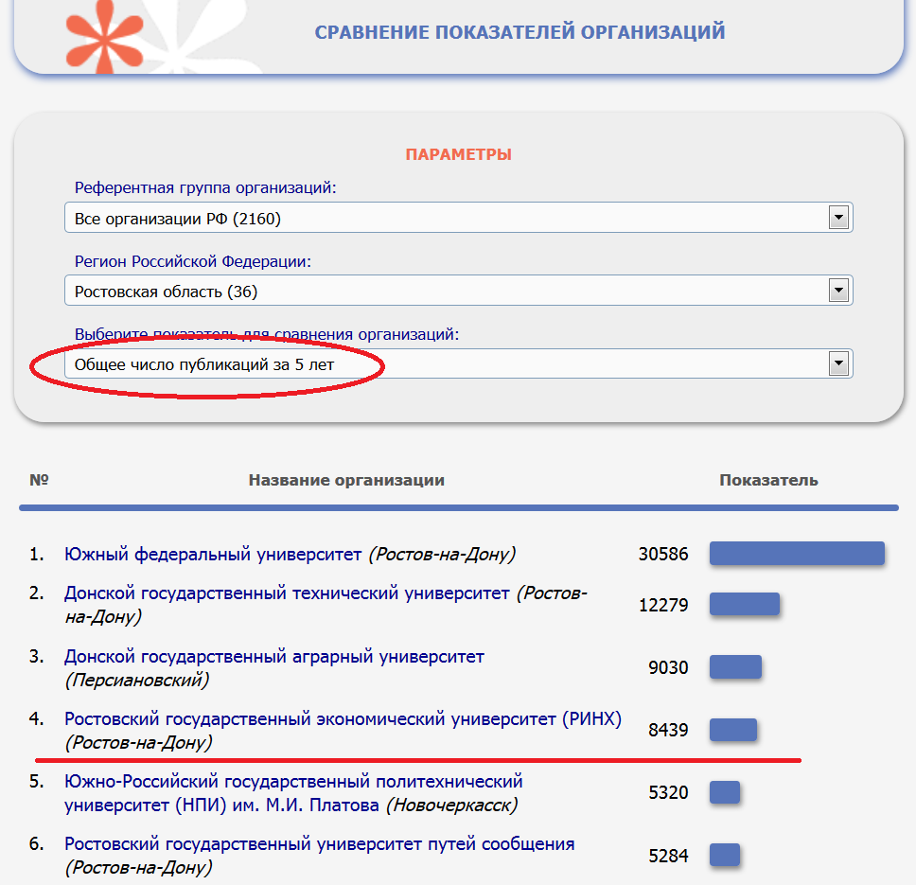
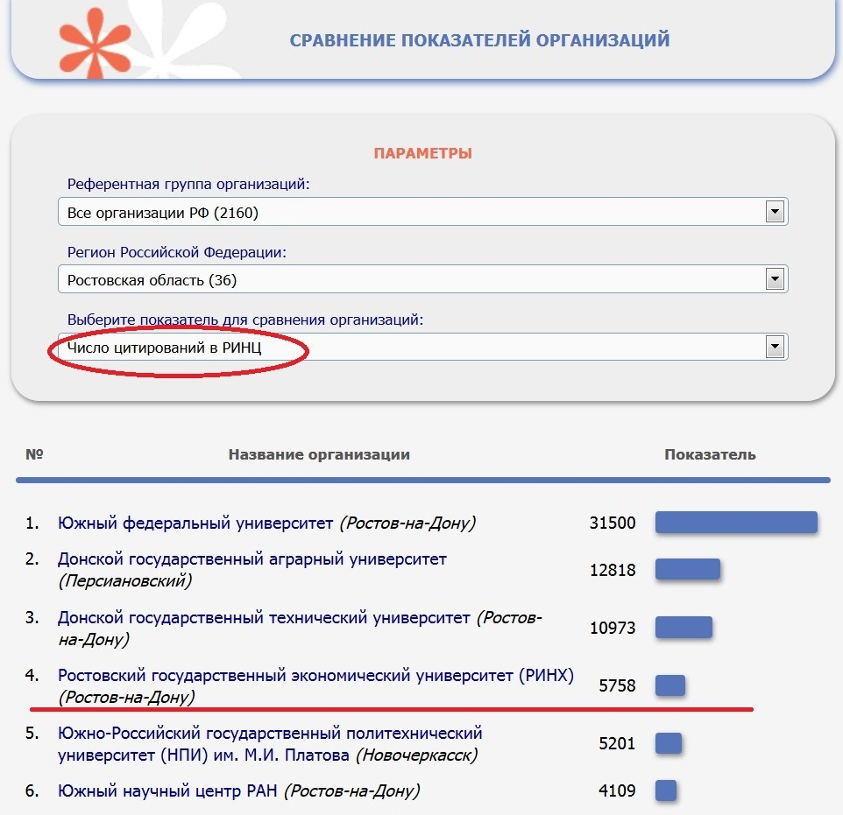
Ростовский государственный экономический университет (РИНХ)

Slide 31
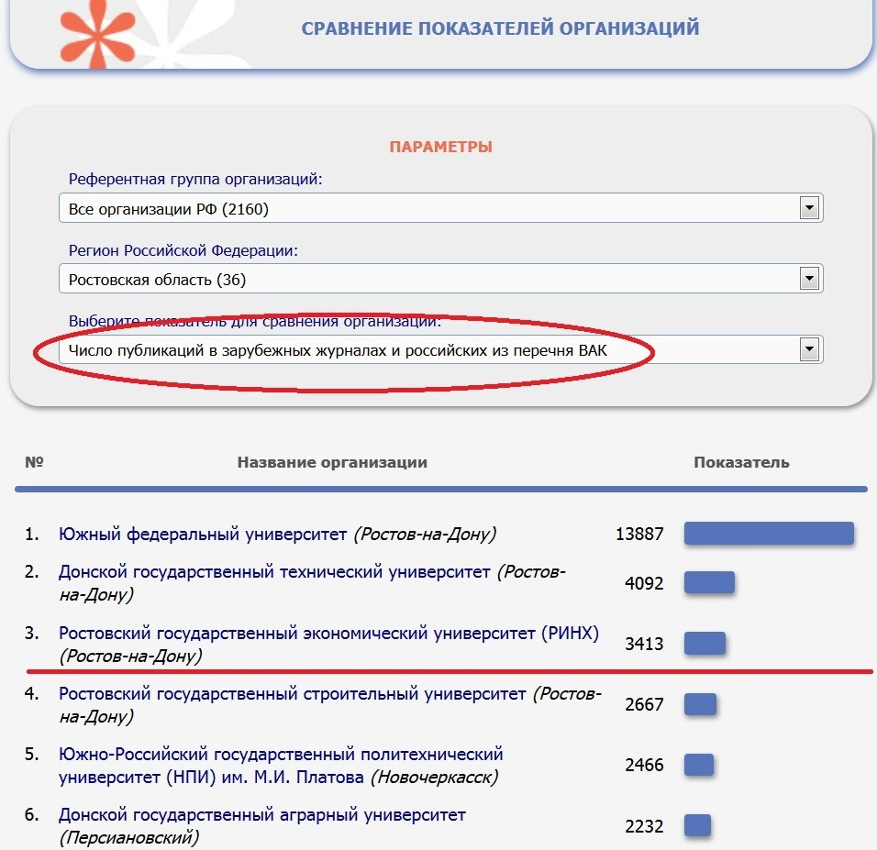
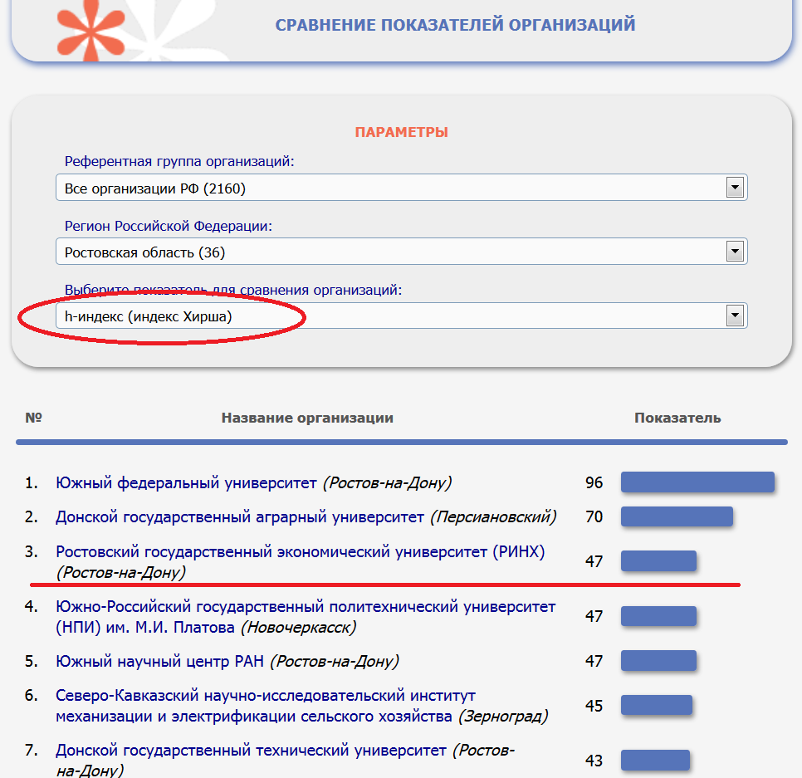
Ростовский государственный экономический университет (РИНХ)

Slide 32
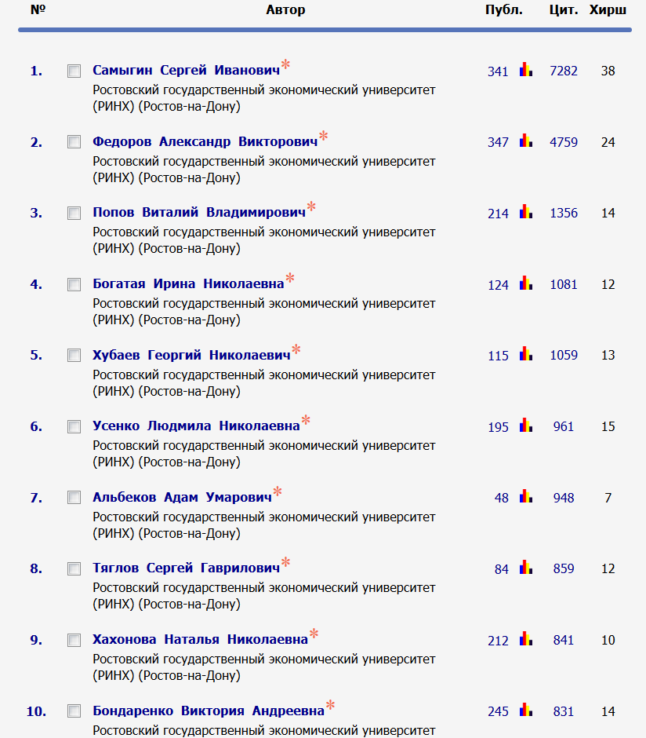
Ростовский государственный экономический университет (РИНХ)

Slide 33
Укрупненные научные школы
«Теория и методология развития логистических систем и маркетинговых технологий» научный руководитель АЛЬБЕКОВ А.У.
«Развитие финансово-кредитной системы и ее безопасность в условиях финансовой глобализации» научные руководители АЛИФАНОВА Е.Н., НАЛИВАЙСКИЙ В.Ю.
«Повышение эффективности и устойчивости финансовой системы России» научные руководители ВОВЧЕНКО Н.Г., ИВАНОВА О.Б., РОМАНОВА Т.Ф.
«Инструменты и механизмы управления социально-экономическими системами» научные руководители ДЖУХА В.М., ЗОЛОТАРЕВ В.С., МИШУРОВА И.В.
«Развитие методологических основ и разработка прикладных аспектов современных направлений лингвистики, образования и медиакоммуникации» научный руководитель ЕВСЮКОВА Т.В.
«Институциональные преобразования в посткризисной экономике» научный руководитель КУЗНЕЦОВ Н.Г.
«Развитие бухгалтерского учета и аудита в условиях устойчивого развития экономики» научный руководитель ЛАБЫНЦЕВ Н.Т.
Ростовский государственный экономический университет (РИНХ)

Slide 34
«Прикладные статистические исследования и оценка рисков» научный руководитель НИВОРОЖКИНА Л.И.
«Современные социальные системы: стратегии развития» научный руководитель ПАЛИЙ И.Г.
«Правовая институционализация общества в современных условиях экономического развития» научный руководитель ПОЗДНЫШОВ А.Н.
«Универсализация современных банковских систем» научный руководитель СЕМЕНЮТА О.Г.
«Проблемы функционирования, развития и международной интеграции региональных социально-экономических систем, предприятий и организаций» научные руководители ТЯГЛОВ С.Г., УЗНАРОДОВ И.М., ШЕХОВЦОВ Р.В.
«Современные методы анализа и прогнозирования в отраслях национальной экономики» научный руководитель УСЕНКО Л.Н.
«Медиаобразование и медиакомпетентность» научный руководитель ФЕДОРОВ А.В.
«Математическое и имитационное моделирование экономических и информационных процессов» научный руководитель ХУБАЕВ Г.Н.
Ростовский государственный экономический университет (РИНХ)

Slide 35
Научные мероприятия, проведенные на факультетах и в филиалах РГЭУ (РИНХ)
Ростовский государственный экономический университет (РИНХ)

Slide 36
Конкурсы, олимпиады и конференции, в которых приняли участие обучающиеся РГЭУ (РИНХ)
XIII Международная олимпиада по экономическим, финансовым дисциплинам и вопросам управления, г. Москва;
VI Международный конкурс молодых аналитиков, г. Москва;
II Международный конкурс программ и проектов «Будущее Планеты Земля» , г. Москва;
I Международный конкурс информационно-коммуникационных технологий, г. Москва;
I Международный конкурс концептуальных и инновационных идей и проектов «Сотворение справедливого жизнеустройства на Планете Земля», г. Москва;
XIV Санкт-Петербургский открытого конкурса им. профессора В.Н. Вениаминова на лучшую научную работу по экономике, управлению и информатике в экономической сфере (с международным участием), г. Санкт-Петербург;
XIX Всероссийский конкурс научных работ молодежи «Экономический рост России», г. Москва;
XVI Всероссийская олимпиада развития народного хозяйства России, г. Москва и т.д.
Ростовский государственный экономический университет (РИНХ)

Slide 37
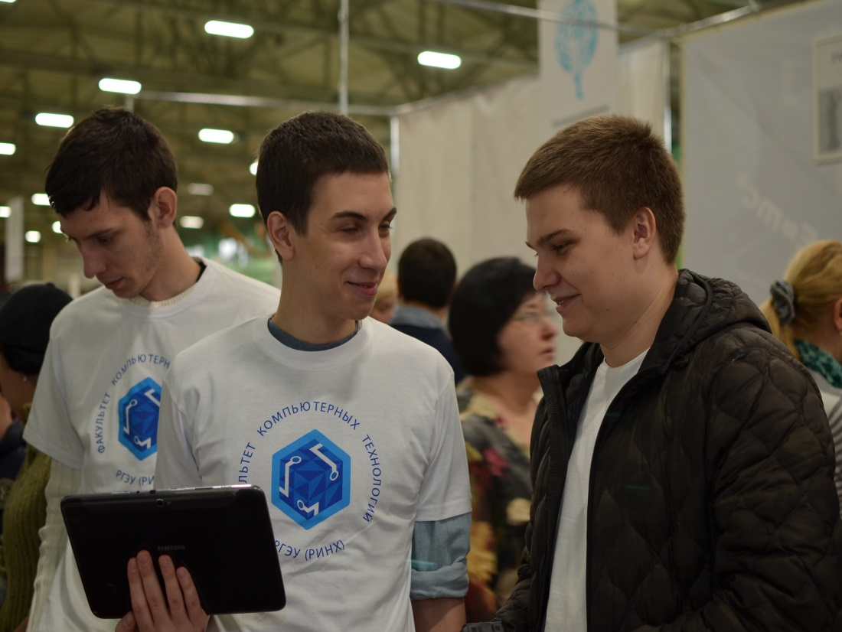
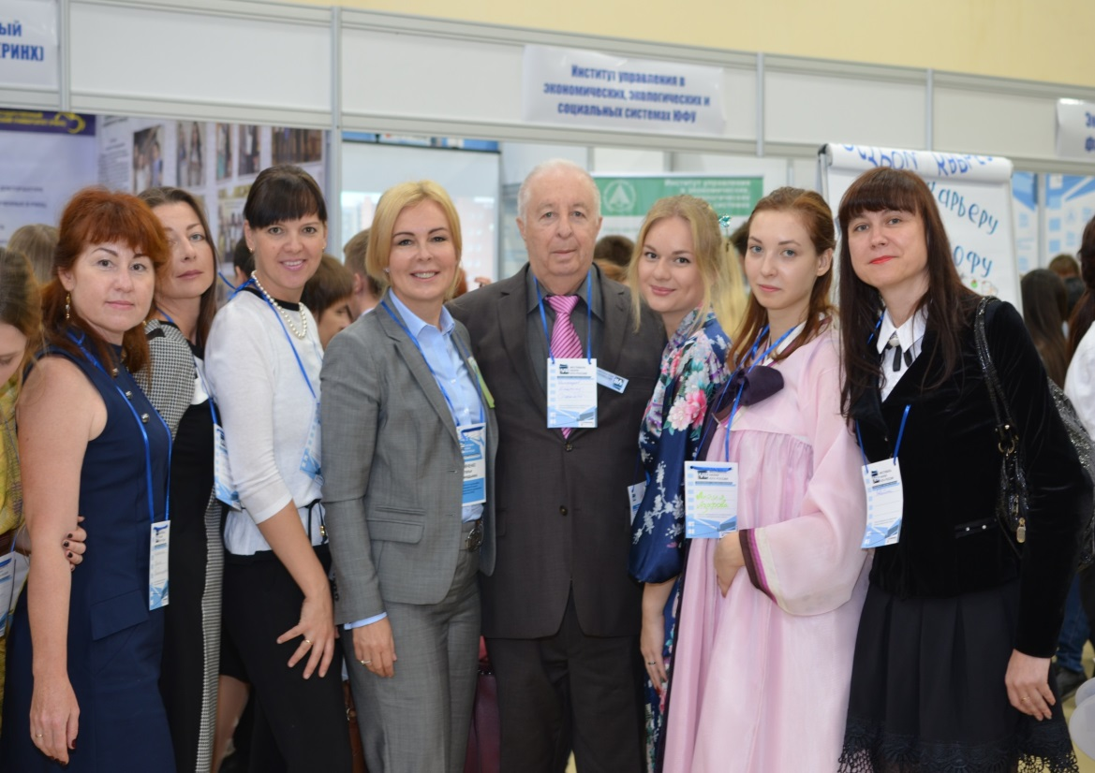
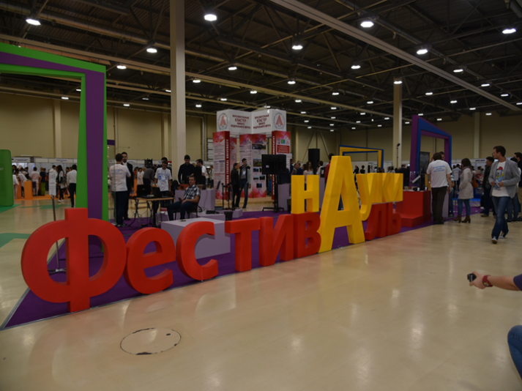
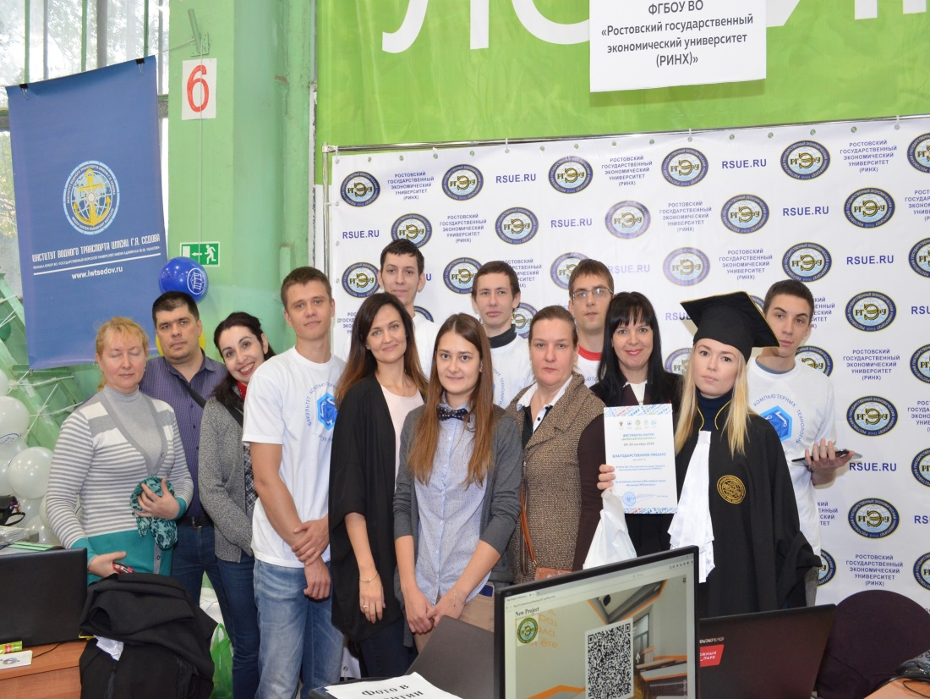
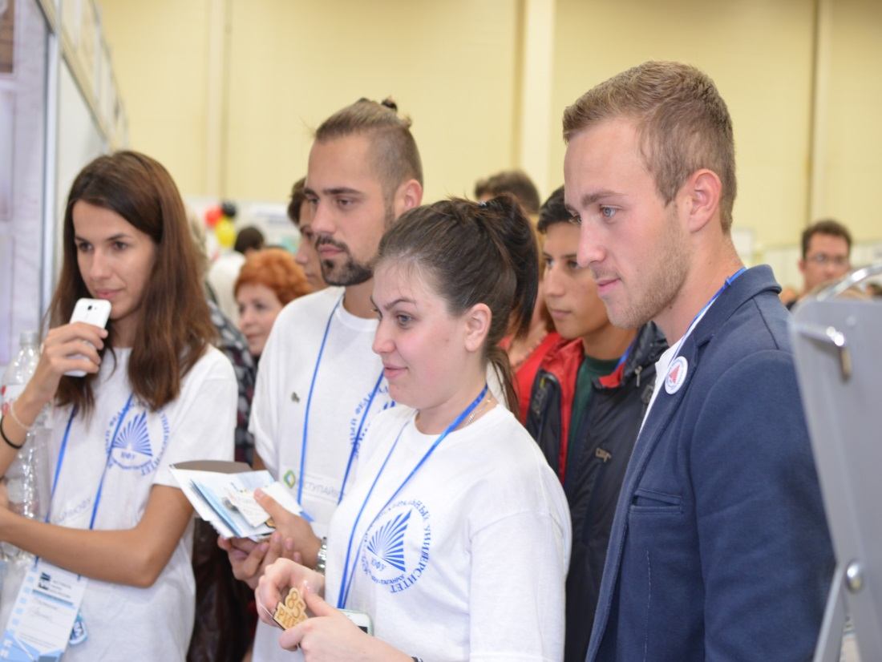

Slide 38
Научные проекты с участием магистрантов РГЭУ (РИНХ)
Договор № 1548/15 «Организация и контроль бизнес-процессов планирования, финансового обеспечения, учета и контроля в рамках исполнения гос. оборонного заказа», заказчик – ПАО «Роствертол», объем финансирования 2016 г. – 1250 тыс. руб.
Договор № 1613/16 «Исследование региональной кластерной политики в аспекте устойчивого развития предпринимательских структур», заказчик – ООО «Научный центр инновационных технологий», объем финансирования 2016 г. – 27 тыс. руб.
Договор № 1614/16 «Правовые проблемы компенсации репутационного вреда юридическим лицам», заказчик – ООО «Научный центр инновационных технологий», объем финансирования 2016 г. – 27 тыс. руб.
Договор № 1649/16 «Правовое регулирование государственно-частного партнерства», заказчик – ООО «Научный центр инновационных технологий», объем финансирования 2016 г. – 97 тыс. руб.
Договор № 1602/16 «Разработка информационной системы поддержки принятия решений для экспертизы конкурсных проектов», ООО НПФ «КОМЭКС», объем финансирования 2016 г. – 300 тыс. руб.
Договор № 1607/16 «Разработка модели угроз для информационной системы», – ООО «Акра», объем финансирования 2016 г. – 235 тыс. руб.

Slide 39
Результаты научной деятельности магистрантов РГЭУ (РИНХ)
подготовлено 187 докладов на научных конференциях, семинарах и т.п. всех уровней;
опубликовано 259 научных работ, в т.ч. – 11 изданных за рубежом;
подано 26 работ на конкурсы на лучшую научную работу;
получено 39 медалей, дипломов, грамот, премий на конкурсах на лучшую научную работу и на выставках.
Ростовский государственный экономический университет (РИНХ)

Slide 40
Сведения о количестве аспирантов
КАТЕГОРИЯ | ОЧНО | ЗАОЧНО | ВСЕГО
Аспиранты, обучающиеся за счет бюджетных ассигнований федерального бюджета (граждане Российской Федерации) | 34 | 3 | 37
Аспиранты, обучающиеся за счет средств физических и(или) юридических лиц по договорам об оказании платных образовательных услуг (граждане Российской Федерации) | 37 | 143 | 180
Аспиранты – граждане государств-участников СНГ и других иностранных государств | 10 | 1 | 11
ИТОГО АСПИРАНТОВ | 81 | 147 | 228

Slide 41
Численность аспирантов и докторантов по факультетам
Ростовский государственный экономический университет (РИНХ)

Slide 42
Профили подготовки аспирантов
Ростовский государственный экономический университет (РИНХ)

Slide 43
Результаты конкурсного отбора в докторантуру РГЭУ (РИНХ)
08.00.05 Экономика и управление народным хозяйством (маркетинг) по ходатайству Федерального государственного автономного образовательного учреждения высшего образования «Национальный исследовательский Томский политехнический университет»;
08.00.10 Финансы, денежное обращение и кредит по ходатайству Федерального государственного автономного образовательного учреждения высшего образования «Севастопольский государственный университет».
Ростовский государственный экономический университет (РИНХ)

Slide 44
Защиты аспирантов
и докторантов
в 2016 г.
ДОКТОРАНТЫ
– 3 диссертации
АСПИРАНТЫ
– 26 диссертаций
Ростовский государственный экономический университет (РИНХ)

Slide 45
Эффективность деятельности Диссертационных советов РГЭУ (РИНХ)
СОВЕТ | ЗАЩИЩЕНО ДОКТОРСКИХ ДИССЕРТАЦИЙ | ЗАЩИЩЕНО КАНДИДАТСКИХ ДИССЕРТАЦИЙ
Д 212.209.01 (Председатель А.У. Альбеков) | 1 | 10
Д 212.209.02 (Председатель Л.Н. Усенко) | 3 | 21
ДМ 212.209.04 (Председатель Н.Г. Кузнецов) | - | 11
ИТОГО | 4 | 42

Slide 46
Приоритетные инициативы Минобрнауки России
Стратегия научно-технологического развития Российской Федерации. Утверждена Указом Президента Российской Федерации от 01.12.2016 г. №642.
Паспорт приоритетного проекта «Вузы как центры пространства создания инноваций». Утвержден президиумом Совета при Президенте Российской Федерации по стратегическому развитию и приоритетным проектом (протокол от 25.10.2016 г. №9)
Паспорт приоритетного проекта «Современная цифровая образовательная среда в Российской Федерации». Утвержден президиумом Совета при Президенте Российской Федерации по стратегическому развитию и приоритетным проектом (протокол от 25.10.2016 г. №9)
«Стратегия профессионалов будущего 18-24-35»

Slide 47
Развитие научной, экспертно-аналитической и инновационной деятельности
активизация научных исследований и публикаций по приоритетным направлениям развития РГЭУ (РИНХ);
подготовка и проведение общеуниверситетских научных мероприятий создание системы продвижения результатов НИР научно-педагогических работников университет на рынок экспертно-аналитических и научных работ;
создание системы экспертной оценки результатов НИР научно-педагогических работников университета с целью их правового оформления как ОИС вуза;
развитие сети малых инновационных предприятий по внедрению результатов интеллектуальной деятельности, исключительные права на которые принадлежат РГЭУ (РИНХ);
формирование инфраструктуры трансфера инноваций на основе межвузовской кооперации;
повышение публикационной активности в международных базах цитирования;
повышение качества подготовки кадров высшей квалификации;
разработка механизма привлечения в аспирантуру лучших выпускников, активно проявивших способности в научно-исследовательской деятельности.

Slide 48
Развитие инфраструктуры обеспечения и стимулирования научных исследований
приобретение современных информационных и других ресурсов для проведения фундаментальных и прикладных исследований по приоритетным направлениям развития, их поддержка в актуализированном состоянии;
развитие сети университетских изданий, отражающих результаты научно-исследовательской работы, в т.ч. входящих в международную базу цитирований;
развитие электронной базы данных научных и методических публикаций НИР РГЭУ (РИНХ), а также регламента по ее ведению и использованию;
создание виртуальных лабораторий;
разработка и реализация плана ежегодного участия ученых университета в международных научных мероприятиях в целях обсуждения результатов совместных научных исследований с участием потенциальных заказчиков, практиков-разработчиков и исследователей;
разработка системы стимулирования вовлечения всех научно-педагогических работников в исследовательскую деятельность университета;
развитие системы привлечения обучающихся университета к научной и инновационной деятельности.

Slide 49
Развитие научного сотрудничества
установление долгосрочных партнерских отношений с отечественными и зарубежными вузами, исследовательскими центрами и организациями по финансово-экономическому сопровождению реализуемых ими инновационных проектов;
развитие деятельности по участию в конкурсах международных грантов;
осуществление совместных научных исследований с зарубежными партнерами;
разработка и реализация мер по продвижению публикаций трудов ученых РГЭУ (РИНХ) в международно признанных изданиях, в том числе совместных публикаций ученых университета с ведущими специалистами мировых университетов и высших школ.
Ростовский государственный экономический университет (РИНХ)

Slide 50
я
БЛАГОДАРЮ
ЗА ВНИМАНИЕ!
я

